Slide 1
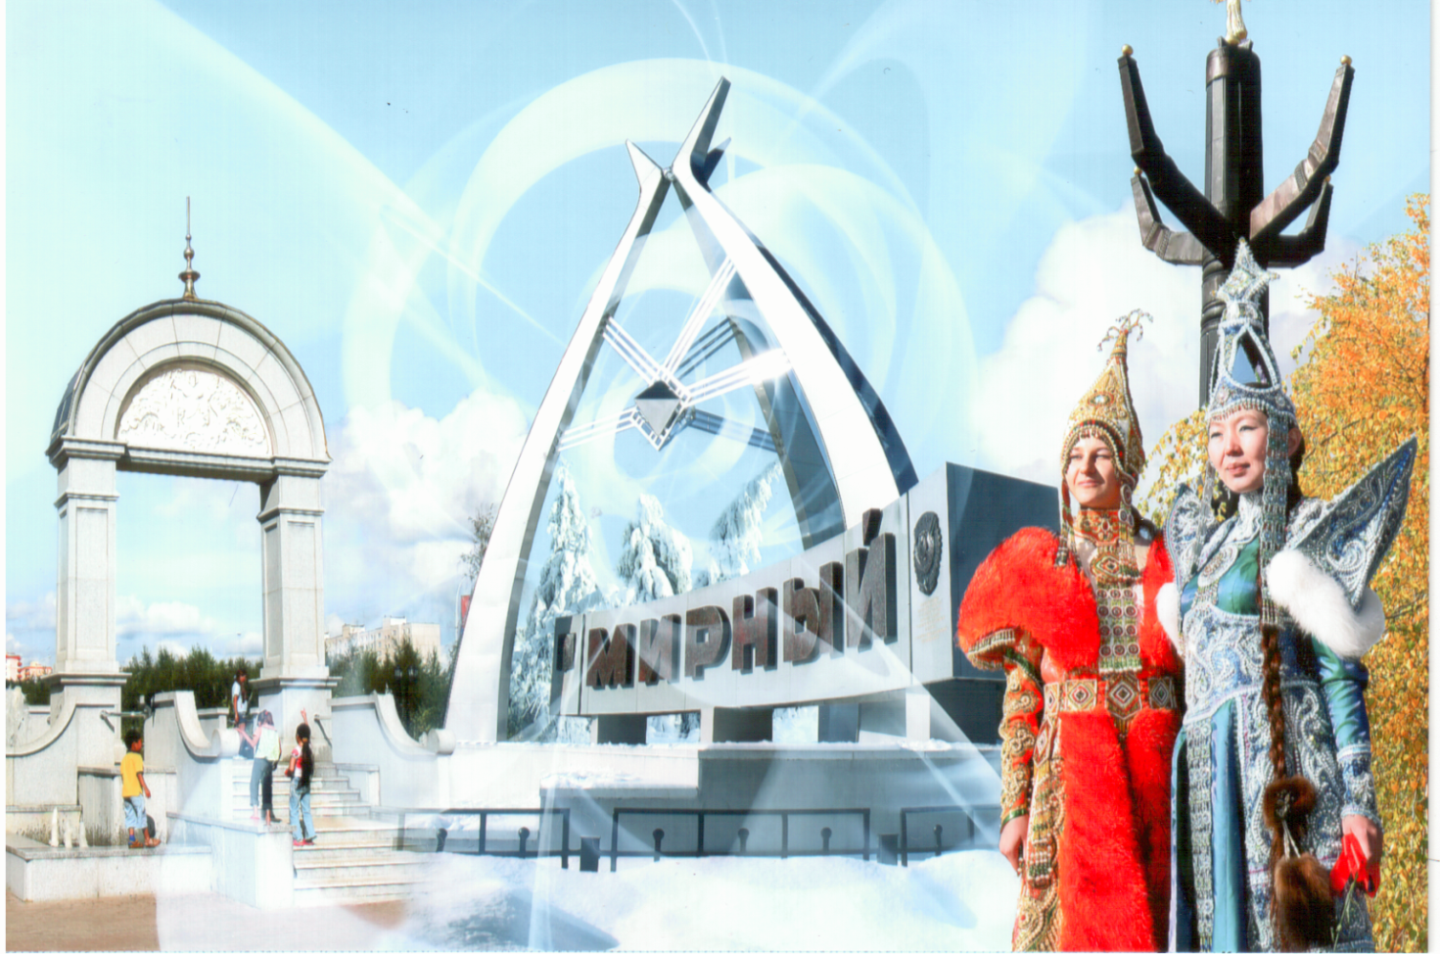
Открой свой «Алмазный путь»!
Туристский маршрут
«Алмазный путь»

Slide 2
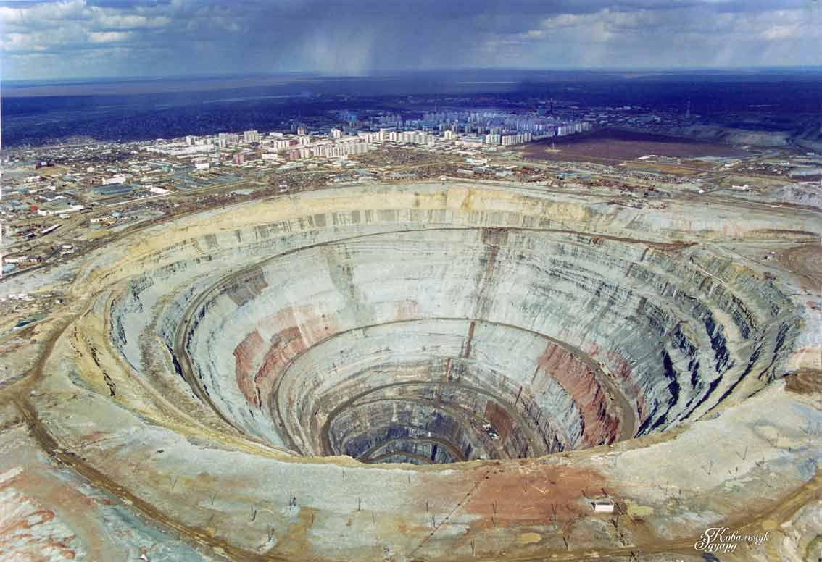
Пройди свой «Алмазный путь»!
Карьер «Мир»
«Закурили трубку мира зпт табак отличный тчк Авдеенко зпт Елагина зпт Хабардин тчк» - радиограмма об открытии алмазной трубки “Мир”.
13 июня 1955 г.
Такой секретной радиограммой в 1955 году сообщили советские геологи в Москву об открытии богатейшей алмазоносной кимберлитовой трубки.
Карьер имеет глубину 525 м и диаметр 1,2 км, является одним из крупнейших в мире карьеров.
Туристский маршрут
«Алмазный путь»

Slide 3
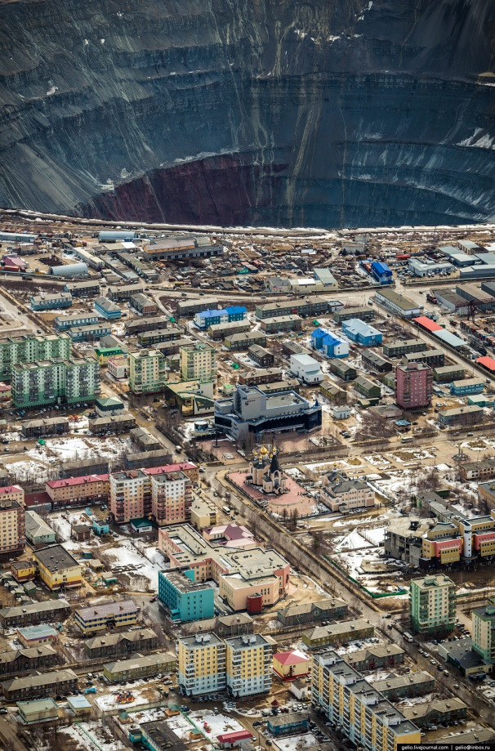
Пройди свой «Алмазный путь»!
Двумя годами позже в этом месте был заложен карьер и вырос рабочий поселок – Мирный. Именно здесь впервые в нашей стране началась промышленная добыча алмазов.
К 2001 году «Мир» стал слишком глубок и опасен для рабочих. Добычу алмазов открытым способом было решено прекратить. Сегодня она ведется шахтным методом. Сам же карьер теперь преобразован в местную достопримечательность. Над ним установлены смотровая площадка и памятный знак.
Алмазоносная трубка «Мир» имеет следующие параметры:
глубина отработки – 525 м.
верхний диаметр – минимальный 1100 м., максимальный 1200 м.
нижний диаметр – минимальный 160 м., максимальный 310 м.
общий объем отгруженной горной массы с начала разработки – 168,7 млн. куб. м.
приток подземных минерализованных вод – 1150 куб. м./час.
длина спиралевидной дороги от поверхности до дна карьера – 7,7 км.
разведанная глубина проявления рудного тела – 1235 м.
Туристский маршрут
«Алмазный путь»

Slide 4
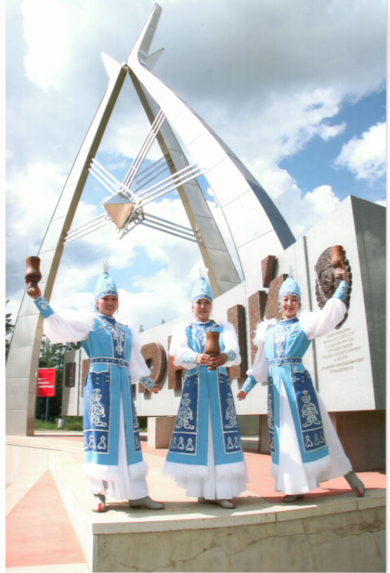
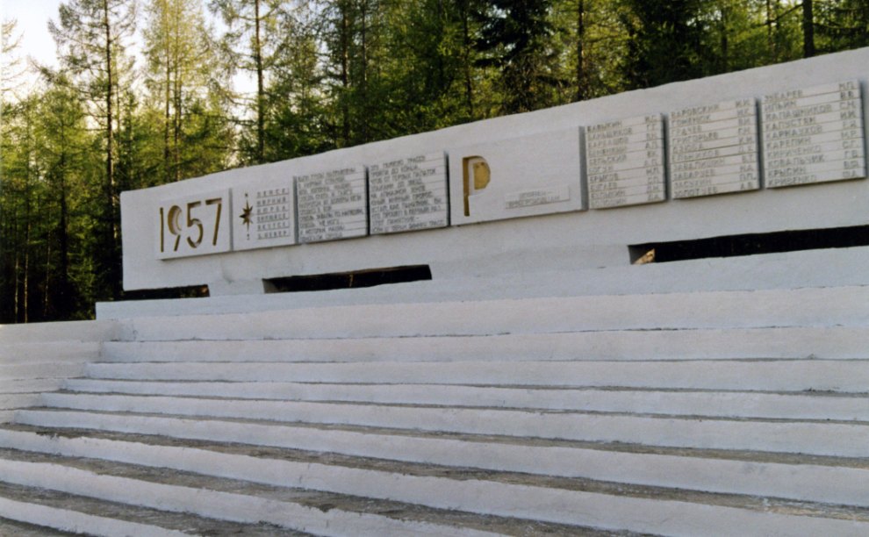
Пройди свой «Алмазный путь»!
Въездной знак в город Мирный установлен рядом со стелой в честь участников перегона автомашин из Большого Невера в Мирный. Стела вместе со знаком составляет единый мемориальный комплекс, который является одной из достопримечательностей алмазной столицы.
Туристский маршрут
«Алмазный путь»

Slide 5
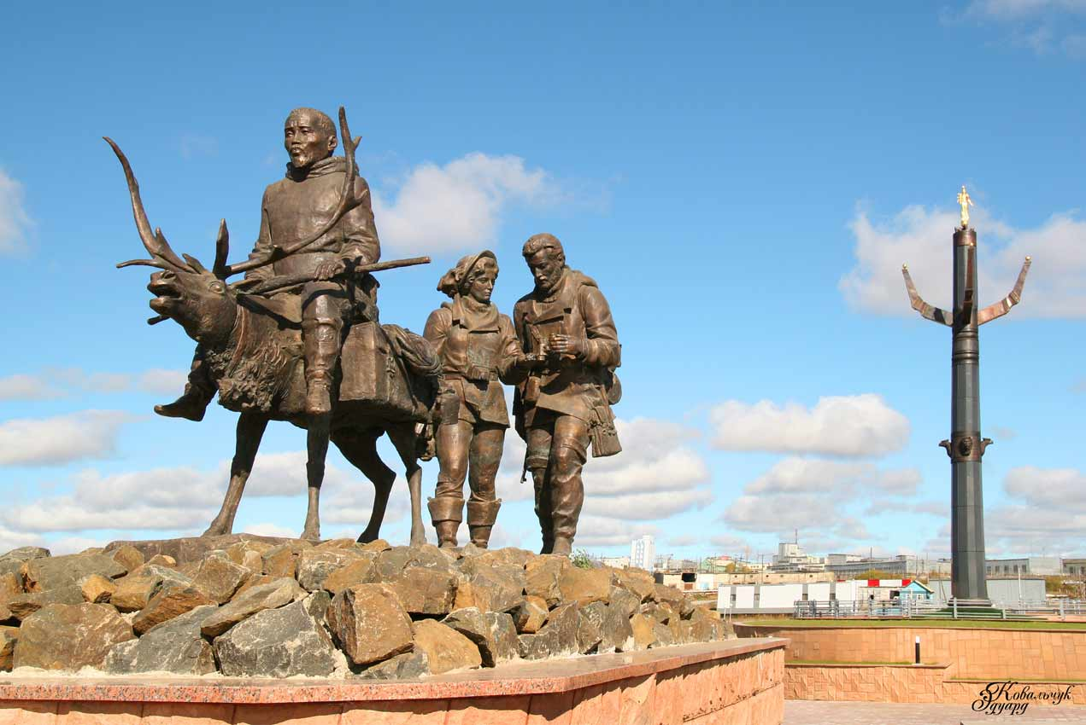
Пройди свой «Алмазный путь»!
Архитектурно-мемориальный комплекс «Вилюйское кольцо» представляет собой памятник геологам первопроходцам, первооткрывателям. В центре на возвышении находится бронзовая скульптурная группа «Каюр и геологи». Автор – якутский скульптор Эдуард Пахомов. Эта композиция дополняется художественным барельефом из бронзового литья. На шести барельефах выложены моменты из истории города.
Туристский маршрут
«Алмазный путь»

Slide 6
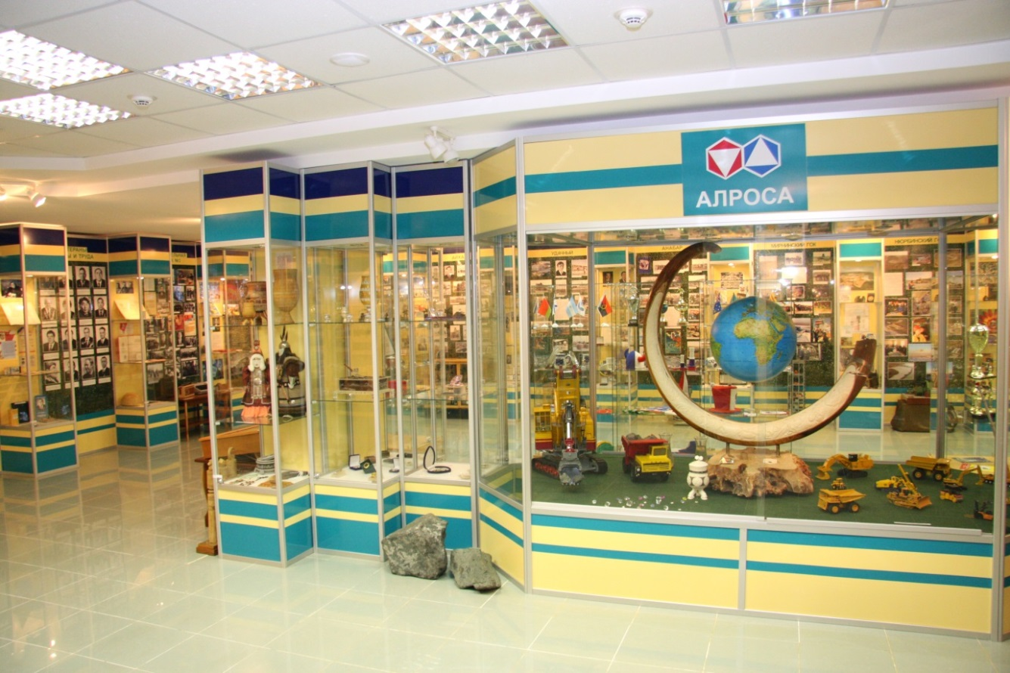
Пройди свой «Алмазный путь»!
Историко-производственный музей.
Открыт 22 апреля 1986 г.
Экспозиция музея посвящена истории создания и становления алмазодобывающей промышленности, а также краеведению нашего региона. Основная задача – сохранение исторической памяти Алмазной провинции.
Отдел краеведения находится в культурно-историческом памятнике республиканского значения – первом плановом доме города Мирного по адресу: ул. Ойунского, д. 9.
Туристский маршрут
«Алмазный путь»

Slide 7
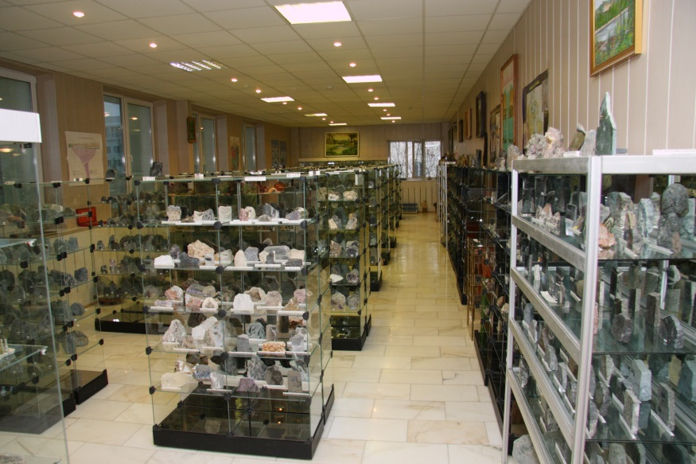
Пройди свой «Алмазный путь»!
Музей Кимберлитов имени Джемса Ильича Саврасова
Музей Кимберлитов организован в 1974 году при Ботуобуйинской геолого-разведочной экспедиции. Всего на 120 витринах размещено около 6 тысяч экспонатов.
Музей Кимберлитов является визитной карточкой города Мирного, как единственный в мире музей кимберлитов, дает посетителям музея возможность узнать из чего извлекают алмазы и как образуются кимберлиты.
Туристский маршрут
«Алмазный путь»

Slide 8
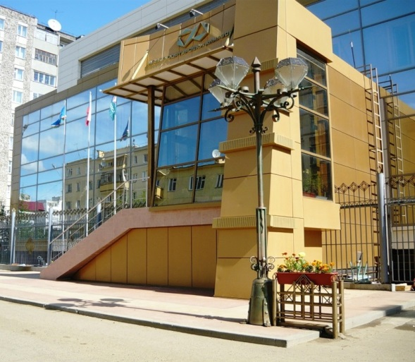
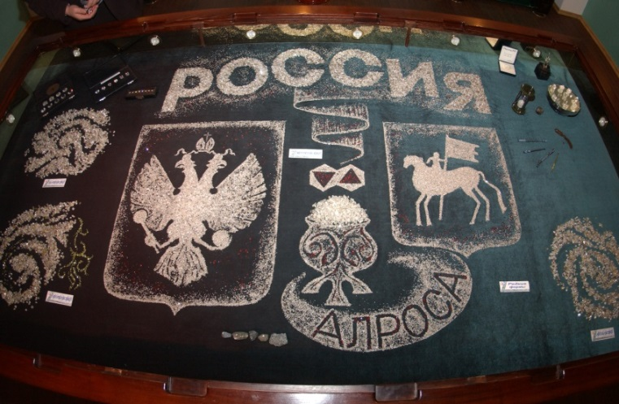
Пройди свой «Алмазный путь»!
Центр сортировки алмазов АК «АЛРОСА»
Центр сортировки алмазов образован 27 ноября 1990 г.
Центр сортировки алмазов (ЦСА) – это сложный сбалансированный механизм, включающий в себя различные участки производства и сервисного обслуживания.
Туристский маршрут
«Алмазный путь»

Slide 9
Пройди свой «Алмазный путь»!
Центр сортировки алмазов в г. Мирном выполняет и определенную историческую миссию. Здесь хранится полная коллекция «исторических» алмазов, связанных с историей геолого-поисковых работ с целью открытия алмазоносных кимберлитовых трубок Якутии.
Центр также дает рекомендации горно-обогатительным комбинатам о корректировке технологии извлечения алмазов, об их сохранности, контролирует и оценивает результаты добычи каждого горно-обогатительного комбината АК «АЛРОСА». Именно ЦСА является приемщиком, оценщиком, экономическим контролером всего алмазного потока.
Туристский маршрут
«Алмазный путь»

Slide 10
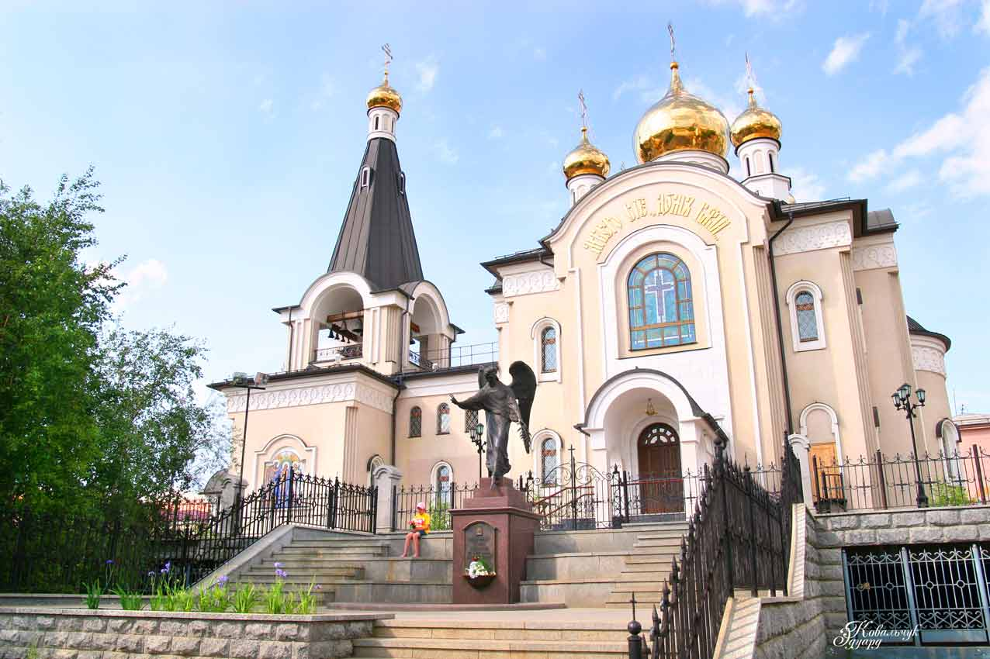
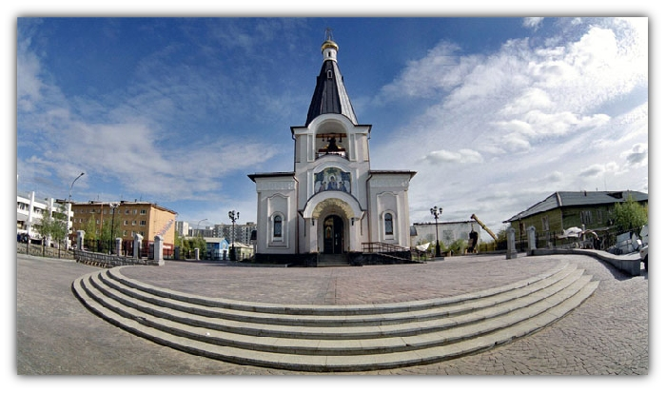
Пройди свой «Алмазный путь»!
Свято-Троицкий Храм
22 июля 1996 г. состоялось освящение и закладка памятной грамоты и креста в основание храма Святейшим Патриархом Московским и всея Руси Алексием II, епископом Якутским и Ленским Германом и президентом АК «АЛРОСА» В.А. Штыровым.
Строительство велось четыре года и, в основном, было закончено к июлю 2000 года. Первая служба состоялась 7 января 2000 года. Ровно через четыре года после освящения Патриархом места строительства Архиепископ Герман со священством Якутско-Ленской епархии совершил освящение Свято-Троицкого храма.
Туристский маршрут
«Алмазный путь»

Slide 11
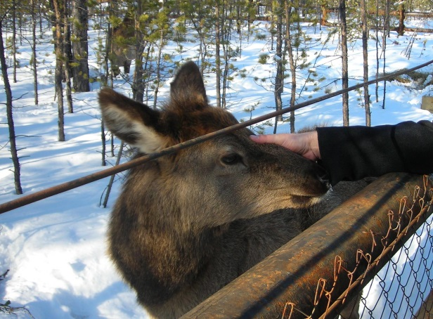
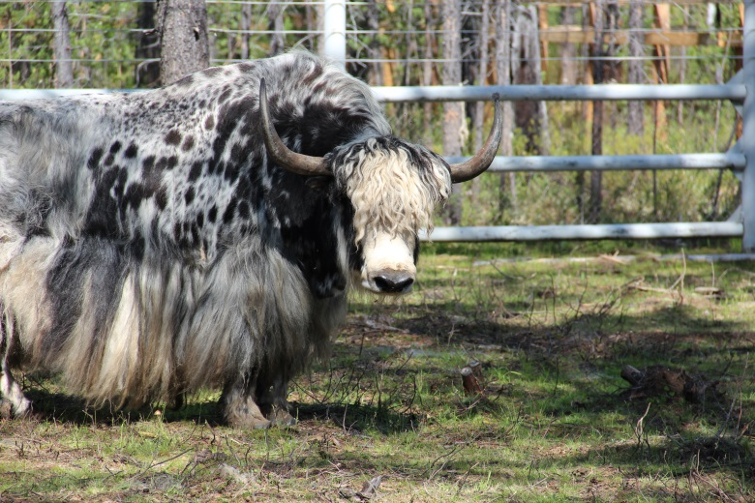
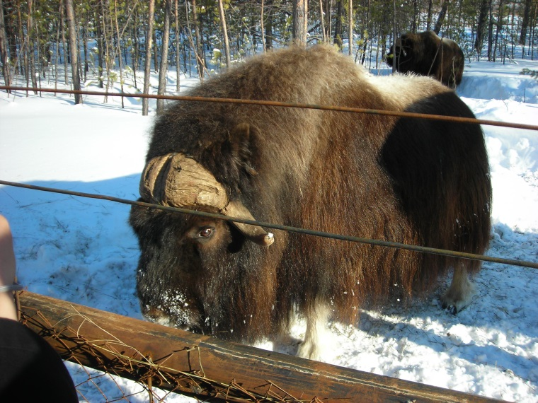
Пройди свой «Алмазный путь»!
Природный парк «Живые алмазы Якутии»
В целях реализации государственной экологической политики Республики Саха (Якутия), исполнения Закона Республики Саха (Якутия) «Об особо охраняемых природных территориях Республики Саха (Якутия)», восстановления популяций диких парнокопытных животных, пропаганды вопросов охраны природы и повышения экологической культуры населения, Правительство Республики Саха (Якутия) постановлением от 29 декабря 2006 г. № 612 приняло решение о создании Природного парка (Аан Айылгы) республиканского значения «Живые алмазы Якутии» в Мирнинском районе.
Туристский маршрут
«Алмазный путь»

Slide 12
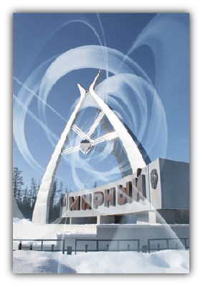
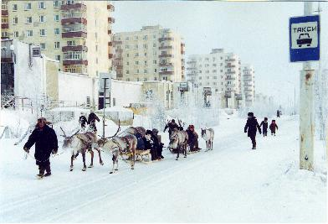
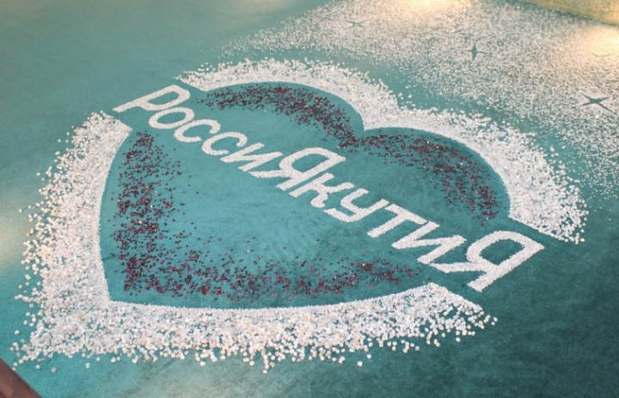
Добро пожаловать в «Алмазный путь»!
Туристский маршрут
«Алмазный путь»

